Slide 1

TIN 5 – TUẦN 29

Slide 2
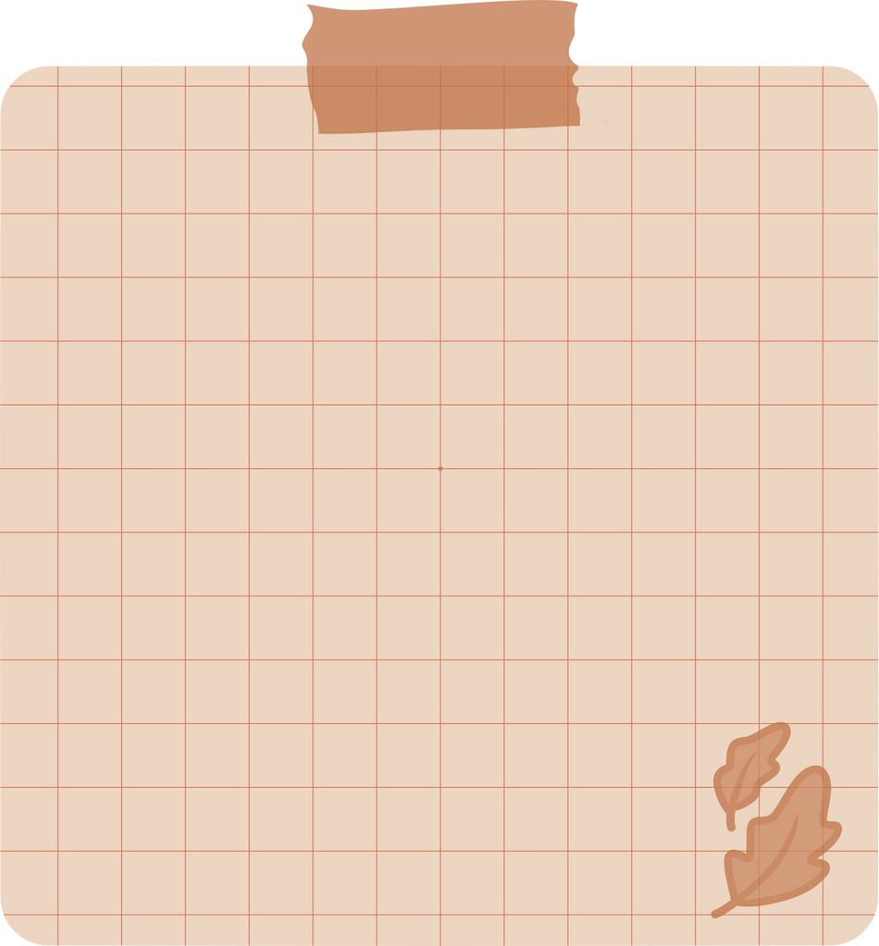


Xin chào các em đến với bài học hôm nay

Slide 3
Trò chơi
AI TÀI GIỎI HƠN

Slide 4





LUẬT CHƠI
01
Chia lớp làm 4 đội, mỗi tổ một đội.
02
Với mỗi câu hỏi các đội sẽ có 30 giây ghi đáp án vào giấy.
Với mỗi đáp án đúng các đội được cộng 5 điểm, đội nào trả lời đúng và nhanh nhất được cộng thêm 5 điểm nữa.
03
04
Đội thắng là đội có số điểm cao nhất.

Slide 5


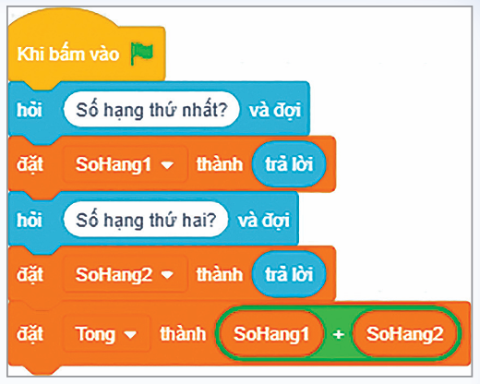
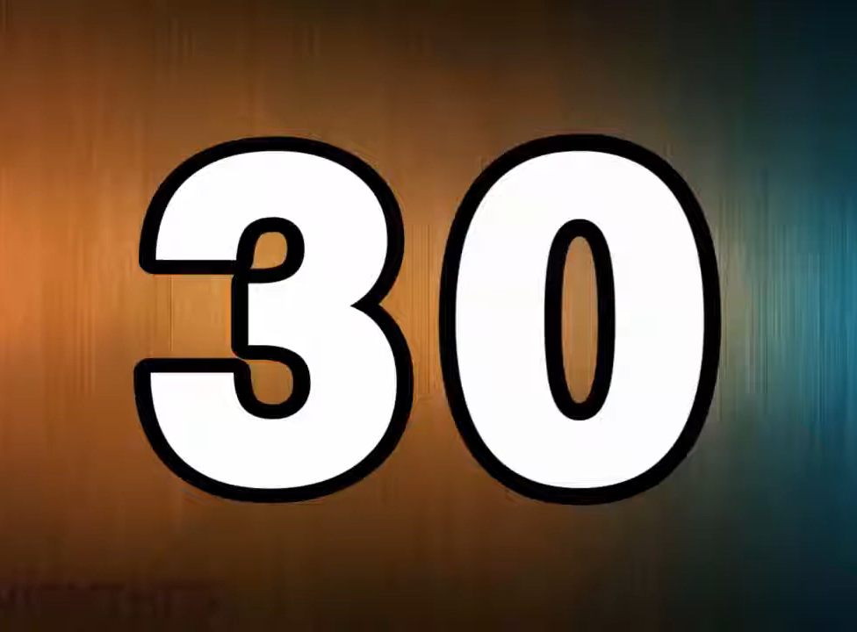
CÂU 1
KỂ TÊN CÁC BIẾN CỦA CHƯƠNG TRÌNH BÊN
ĐÁP ÁN:
SoHang1, SoHang2
Tong, trả lời

Slide 6

CÂU 2
BIỂU THỨC CÓ TRONG CHƯƠNG TRÌNH BÊN LÀ?
ĐÁP ÁN:
SoHang1+ SoHang2
SoHang1 + SoHang2

Slide 7


CÂU 3
Chương trình bên thực hiện việc gì?
ĐÁP ÁN:
Nhận vào giá trị cho hai biến và tính tổng của 2 biến đó

Slide 8

XIN CHÚC MỪNG
ĐỘI ….
Đạt quán quân của cuộc thi

Slide 9
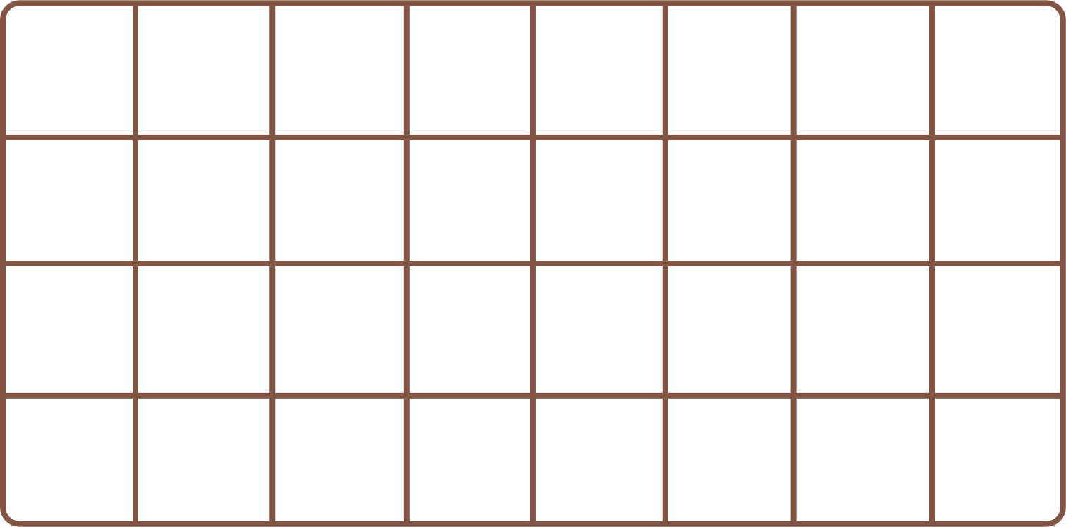
BÀI 27
THỰC HÀNH VỀ
BIẾN NHỚ VÀ BIỂU THỨC

Slide 10


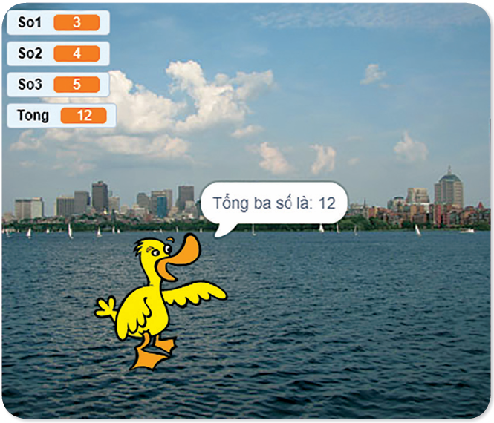
Thực hành 1
Lập chương trình:
Nhập ba số từ bàn phím. Tính tổng của ba số đó, hiển thị các biến trong chương trình trên sân khấu. Mỗi lần chạy chương trình, sau khi nhập vào 3 số, chú vịt thông báo “Tổng ba số là: …….”
b. Lưu chương trình với tên TongBaSo vào thư mục của em.

Slide 11

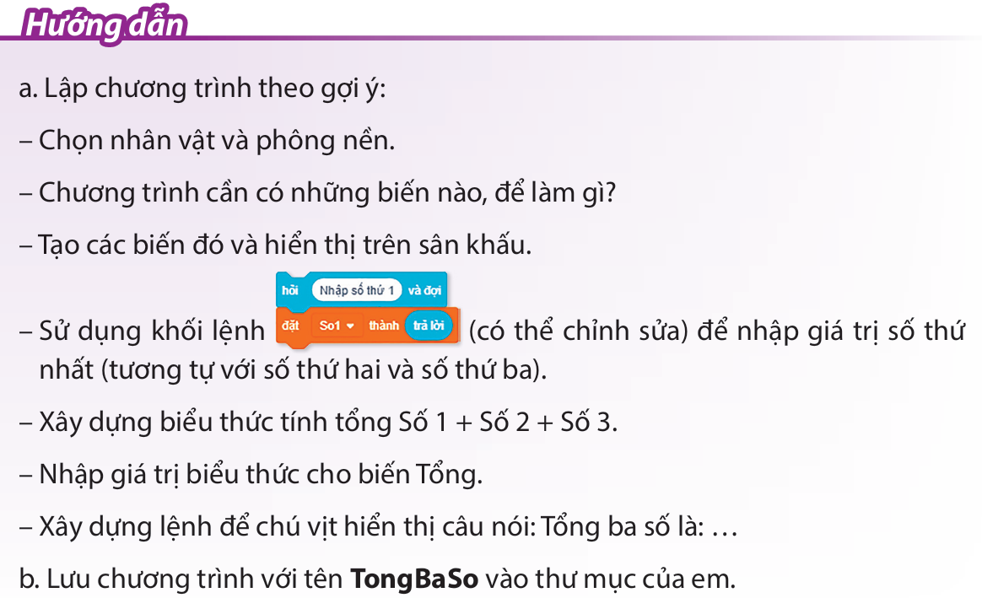
Thực hiện
Em cùng bạn hãy thảo luận và thực hiện theo hướng dẫn dưới đây:
Đặt

Slide 12
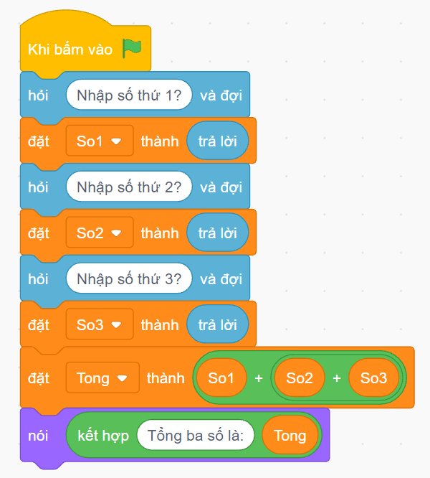
Chương trình

Slide 13
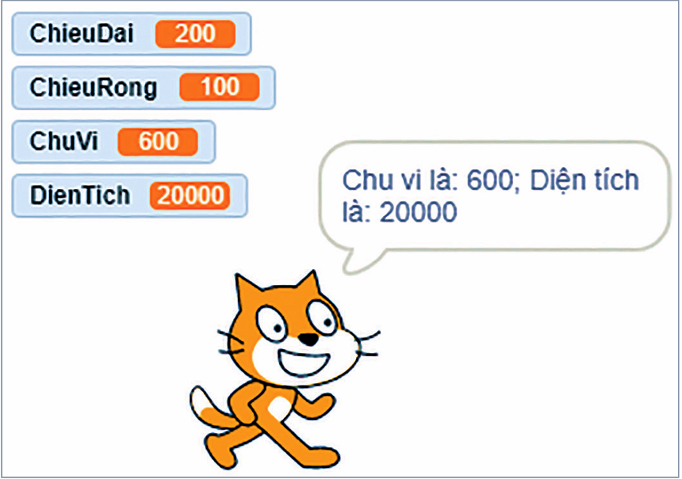
Thực hành 2
Lập chương trình:
Tính chu vi và diện tích hình chữ nhật khi độ dài hai cạnh được nhập từ bàn phím. Hiển thị các biến trong chương trình trên sân khấu. Mỗi lần chạy chương trình, sau khi nhập 2 độ dài thì hiển thị (chú mèo thông báo):
“Chu vi là: …….; Diện tích là: ……..”
b. Lưu chương trình với tên ChuVi-DienTich-HCN vào thư mục của em.

Slide 14
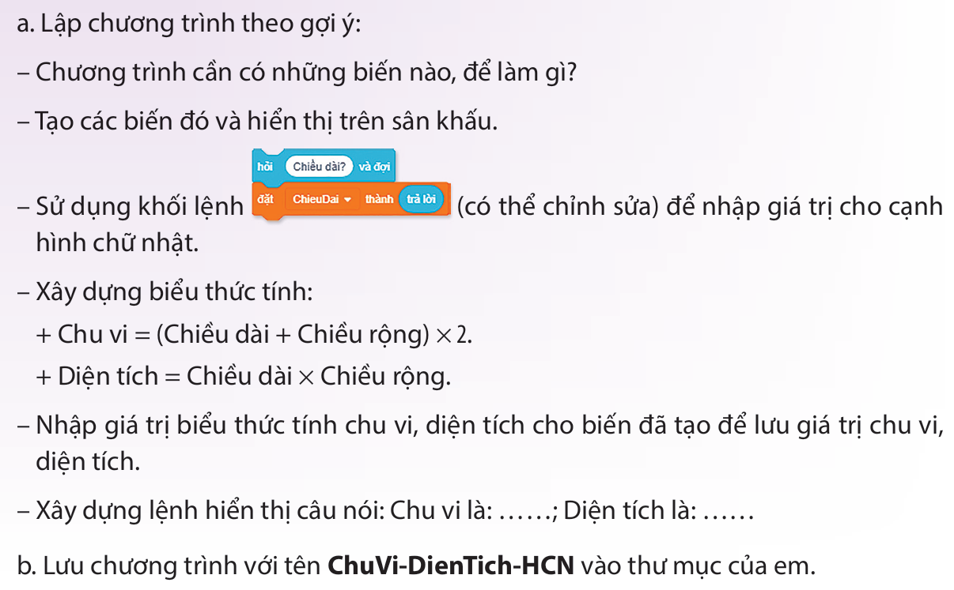

Thực hiện
Em cùng bạn hãy thảo luận và thực hiện theo hướng dẫn bên cạnh

Slide 15
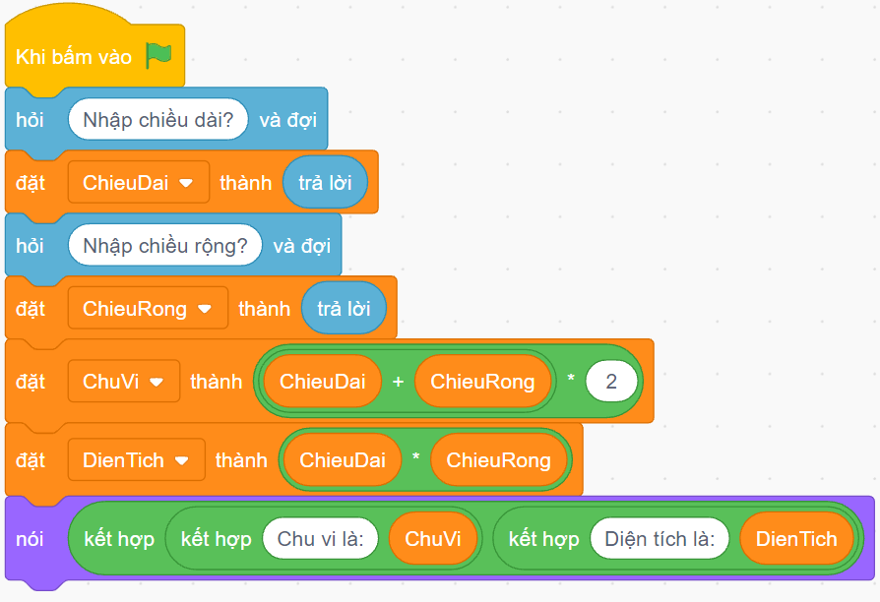
Chương trình

Slide 16

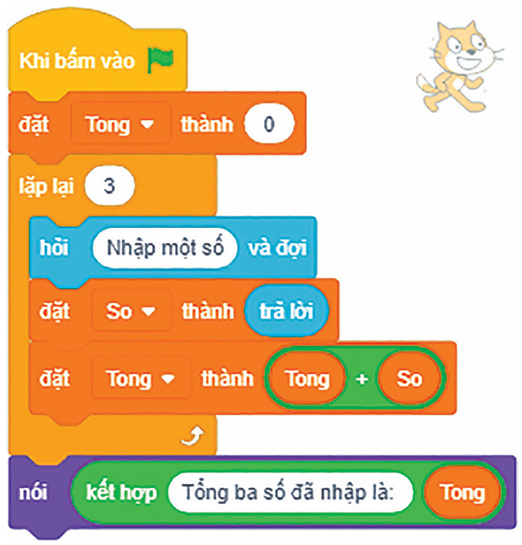
Thực hành 3
Cho biết chương trình trong hình bên sử dụng những biến, biểu thức nào? Chương trình đó thực hiện công việc gì?
Lập chương trình tính tổng 5 số và chạy thử.

Slide 17
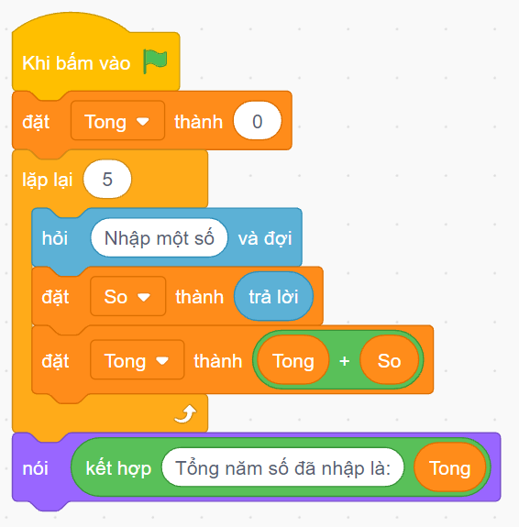
Chương trình

Slide 18

Cảm ơn các con đã lắng nghe!

